Slide 1
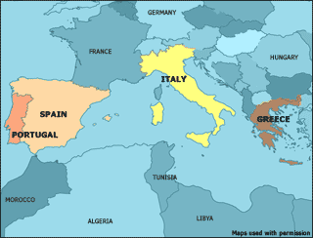
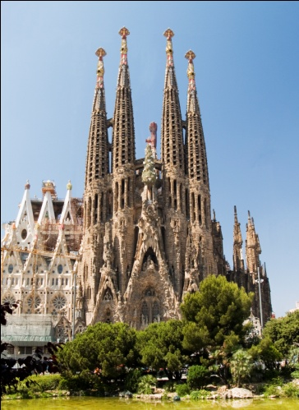
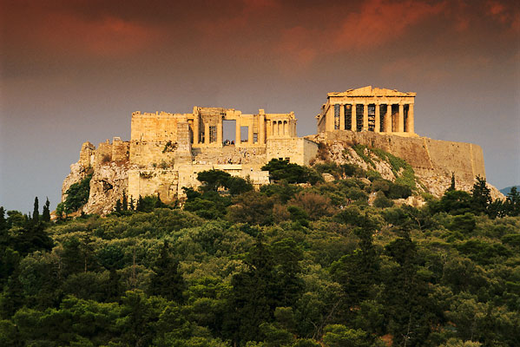
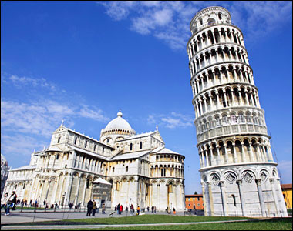
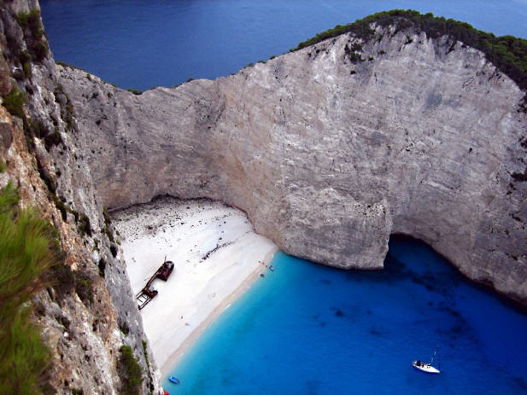
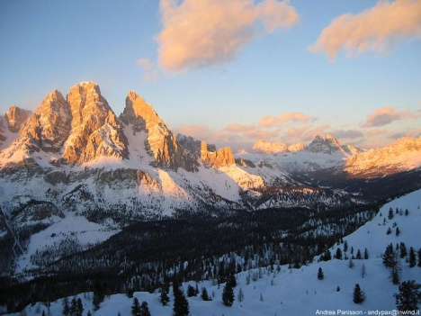
119a .1 JIŽNÍ EVROPA
Elektronická učebnice - I. stupeň Základní škola Děčín VI, Na Stráni 879/2 – příspěvková organizace Svět kolem nás
Autor: Mgr. Hana Kopčanová
Notes:
Víte, kdo způsobuje angínu, chřipku, nebo neštovice?

Slide 2
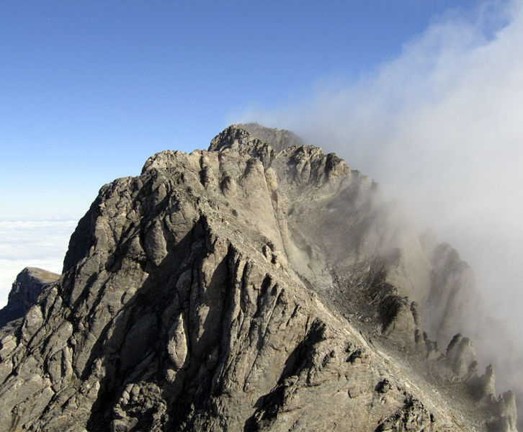
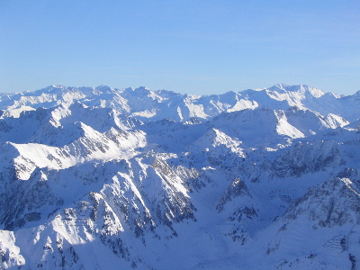
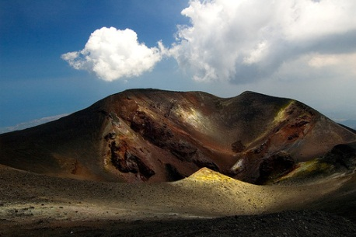
119a.2 Co už víš?
Elektronická učebnice - I. stupeň Základní škola Děčín VI, Na Stráni 879/2 – příspěvková organizace Svět kolem nás
hora Olymp, Řecko
jižní Evropa je část evropského kontinentu
je to oblíbené místo pro letní i zimní dovolené
Dolomity, Itálie
Pyreneje, Španělsko
sopka Etna, Itálie

Slide 3
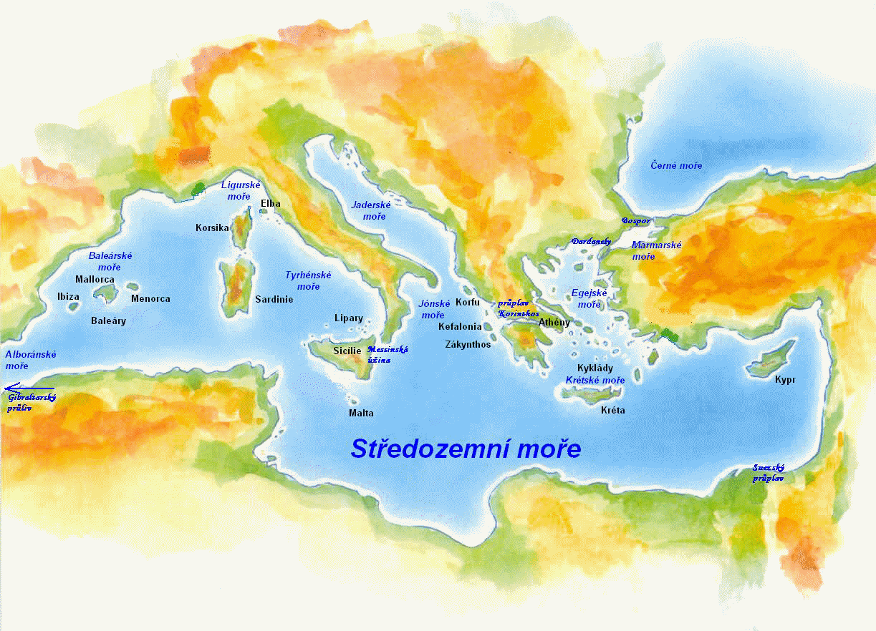
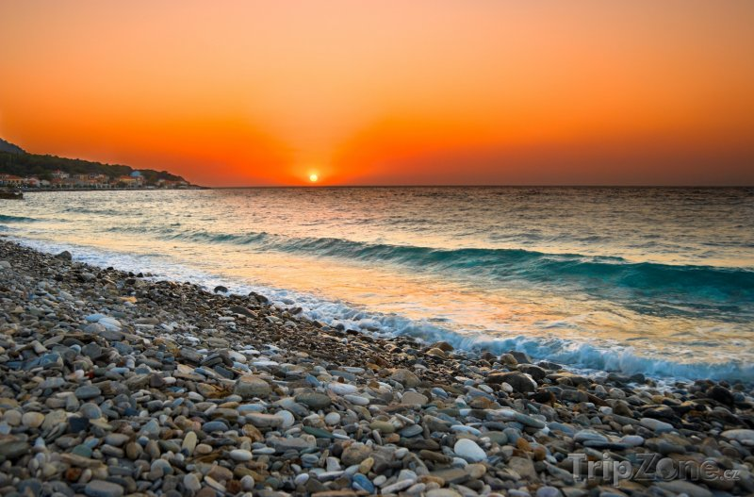
119a.3 Jaké si řekneme nové termíny a názvy?
Elektronická učebnice - I. stupeň Základní škola Děčín VI, Na Stráni 879/2 – příspěvková organizace Svět kolem nás
městský stát - malý stát, který je uvnitř nějakého města
(např.: Vatikán)
Středozemní moře - moře, které odděluje Evropu od Afriky

Slide 4
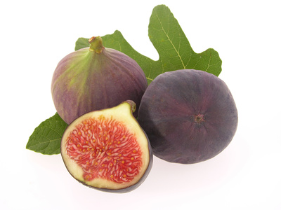
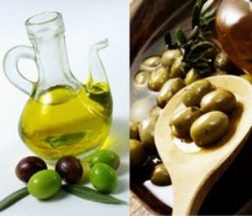
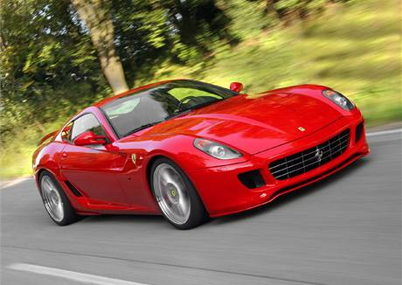
119a.4 Co si řekneme nového?
Elektronická učebnice - I. stupeň Základní škola Děčín VI, Na Stráni 879/2 – příspěvková organizace Svět kolem nás
Jižní Evropa je nejjižnější část evropského kontinentu.
Většinu států omývá Středozemní moře.
Všechny státy leží v subtropickém pásu.
Státy jsou převážně zemědělské, pěstují se zde hlavně olivy, ovoce, fíky a vinná réva.
V jižní Evropě je významná těžba mramoru, draselných a kamenných solí. Především v Itálii je rozvinutý automobilový průmysl (auta Ferrari, Fiat).
Oblast těží z turistického ruchu - jsou zde významné starověké památky a města, kolébka evropské civilizace.
Všechny státy (s výjimkou Vatikánu, Monaka, Andory, San Marina) jsou členy EU.
Patří sem státy: Itálie, Španělsko, Portugalsko, Řecko, ministáty : Vatikán, Monako, San Marino, Andora, Malta.

Slide 5
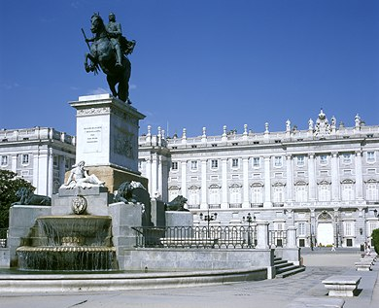
119a.5 Procvičení a příklady
Elektronická učebnice - I. stupeň Základní škola Děčín VI, Na Stráni 879/2 – příspěvková organizace Svět kolem nás
Spojte správně stát s jeho hlavním městem:
Portugalsko
Španělsko
Itálie
Řecko
Andora
Monako
San Marino
Vatikán
Malta
Athény
Andorra la Vella
Lisabon
Řím
Citta del Vaticano
Madrid
Monaco Ville
Valletta
San Marino
Athény
Madrid

Slide 6
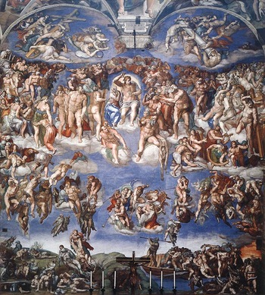
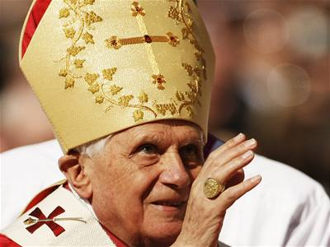
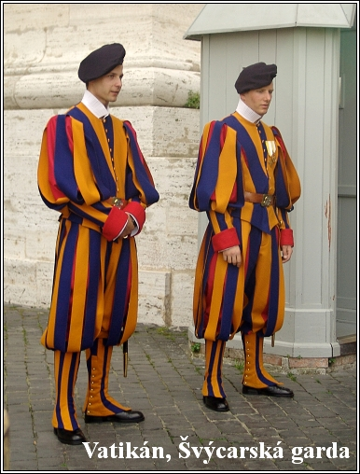
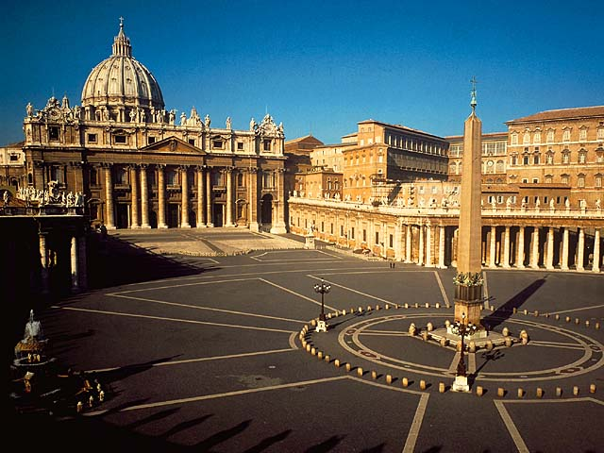
119a.6 Něco navíc pro šikovné
Elektronická učebnice - I. stupeň Základní škola Děčín VI, Na Stráni 879/2 – příspěvková organizace Svět kolem nás
VATIKÁN:
Je městský stát, leží uvnitř města Řím.
Ve Vatikánu žije pouze necelých 600 obyvatel, je to nejmenší stát Evropy, úředním jazykem je latina.
Vatikán je náboženským státem, ve kterém žije papež, obyvatelé jsou katolíci.
Symbolem Vatikánu je švýcarská garda - armáda Vatikánu, dnes slouží jako papežova ochranka.
Dominantou je Svatopetrské náměstí, kde se nachází katedrála sv. Petra, kde by se měl nacházet hrob sv. Petra.
Významným místem pro turisty jsou vatikánská muzea, kde se nachází i známá Sixtinská kaple, kterou zdobil Michelangelo.

Slide 7
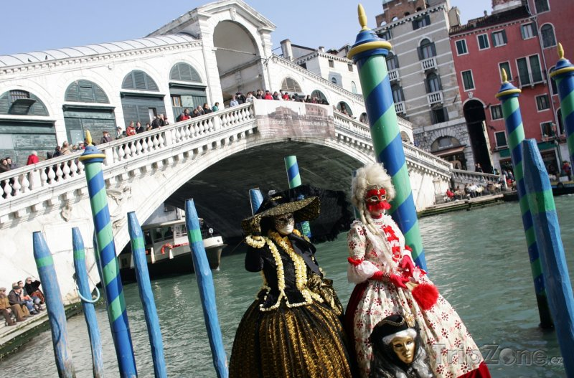
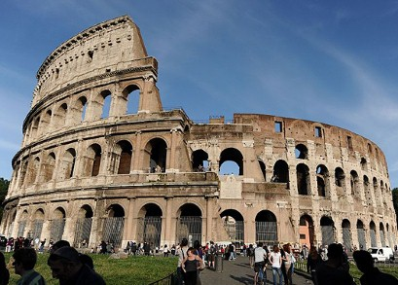
119a.7 Italy
Elektronická učebnice - I. stupeň Základní škola Děčín VI, Na Stráni 879/2 – příspěvková organizace Svět kolem nás
Vocabulary:
Italy - Itálie
Rome - Řím
Were born - narodili se
Tower of Pisa - šikmá věž v Pise
Colosseum - Koloseum
Florence Cathedral - Katedrála ve Florencii
Italy is in South Europe. The capital is Rome. Rome is very old city. For example Leonardo da Vinci, Casanova and Luciano Pavarotti were born in Italy. A lot of buildings and towns are famous: Colosseum, Florence Cathedral, Tower of Pisa, Venice.

Slide 8
119a.8 Test znalostí
Elektronická učebnice - I. stupeň Základní škola Děčín VI, Na Stráni 879/2 – příspěvková organizace Svět kolem nás
Hlavním městem Řecka je: Porto Madrid Athény Vatikán | Ve kterém státě jižní Evropy se nejvíce vyrábí auta: Itálii Andoře Španělsku Portugalsku
Které moře omývá státy jižní Evropy: Severní moře Středozemní moře Baltské moře Australské moře | Které tvrzení o Vatikánu neplatí: leží ve Španělsku je to městský stát žije zde papež nachází se zde katedrála sv. Petra
Správné odpovědi:
c
b
a
a
Test na známku

Slide 9
119a.9 Použité zdroje, citace
Elektronická učebnice - I. stupeň Základní škola Děčín VI, Na Stráni 879/2 – příspěvková organizace Svět kolem nás
Místo, kde žijeme, I. Smolová, Z. Szczyrba, učebnice pro 4. a 5. ročník ZŠ, nakladatelství Prodos
Vlastivěda 5- Česká republika jako součást Evropy, P. Chalupa, V. Štiková, učebnice pro 5. ročník ZŠ, nakladatelství Nová Škola
Soubor materiálů, úkolů a zajímavostí k vlastivědnému učivu pro 5. ročník, H. Mühlhauserová
http://cs.wikipedia.org/wiki/Wikipedie
http://www.google.cz/imgres?imgurl=http://www.yacht-fly.cz/stredozemni-1.gif&imgrefurl=http://www.yacht-fly.cz/stredo.htm&h=882&w=1223&sz=343&tbnid=Ju69LniKEkvwAM:&tbnh=88&tbnw=122&prev=/search%3Fq%3Dstredozemni%2Bmore%26tbm%3Disch%26tbo%3Du&zoom=1&q=stredozemni+more&docid=AJy3i_HtX7EYSM&hl=cs&sa=X&ei=ReL6Tp6nK43P4QTM4YXtAw&ved=0CB4Q9QEwAw
http://www.google.cz/imgres?imgurl=http://www.tripzone.cz/content_img_cs/005/stredozemni-more-pri-zapadu-slunce-w-5878.jpg&imgrefurl=http://recko.tripzone.cz/samos/fotogalerie/stredozemni-more-pri-zapadu-slunce-5878&usg=__9ktJm9UKZBZfyEOLrH1romZ15fg=&h=527&w=800&sz=96&hl=cs&start=46&zoom=1&tbnid=ZhewHAUnlIhGpM:&tbnh=94&tbnw=143&ei=Oe36Tqf0Jamp4gSmw8iNCA&prev=/search%3Fq%3Dstredozemni%2Bmore%26start%3D40%26hl%3Dcs%26sa%3DN%26tbm%3Disch%26prmd%3Dimvns&itbs=1
http://www.google.cz/imgres?imgurl=http://img.ella.centrum.cz/photos/2010/02/01/21-202485-olivy.jpg&imgrefurl=http://recepty.centrum.cz/clanek.phtml%3Fid%3D443&usg=__qWDcqY0eLy4IXhiTMqRTyHRvVPU=&h=247&w=288&sz=30&hl=cs&start=19&zoom=1&tbnid=6f1l6qfeow6JxM:&tbnh=99&tbnw=115&ei=5-36TqvAD83O4QTfw9GNCA&prev=/search%3Fq%3Dolivy%26hl%3Dcs%26sa%3DN%26tbm%3Disch%26prmd%3Dimvns&itbs=1
http://www.google.cz/imgres?imgurl=http://i.lidovky.cz/10/043/lngal/KIM32aa23_novitec_rosso_ferrari_599_gtb_fiora.jpg&imgrefurl=http://www.lidovky.cz/nove-nejrychlejsi-ferrari-se-opet-jmenuje-gto-fov-/ln-auto.asp%3Fc%3DA100424_191813_ln-auto_kim&usg=__R5e7u0zOjzwwYWzqLD0S6OkaZPU=&h=326&w=460&sz=28&hl=cs&start=26&zoom=1&tbnid=WzODPK088baFhM:&tbnh=91&tbnw=128&ei=xO_6TsGsE-WA4gT__LmmCQ&prev=/search%3Fq%3Dferrari%26start%3D20%26hl%3Dcs%26sa%3DN%26tbm%3Disch%26prmd%3Dimvns&itbs=1
http://ris.fashion.telegraph.co.uk/RichImageService.svc/imagecontent/1/TMG8278100/m/colloseum-afp-stor_1809825a.jpg
http://www.google.cz/imgres?imgurl=http://www.smartwings.net/img/dest_madrid.jpg&imgrefurl=http://www.smartwings.net/destinations_madrid.php&usg=__Urb-hNwdhaZnyFcJuf-H7ZZZYAg=&h=317&w=390&sz=35&hl=cs&start=16&zoom=1&tbnid=nomx0bICC1GXCM:&tbnh=100&tbnw=123&ei=Hvj6Tu7bIZKQsAbW4KzfDw&prev=/search%3Fq%3Dmadrid%26hl%3Dcs%26sa%3DX%26tbm%3Disch%26prmd%3Dimvns&itbs=1
http://www.google.cz/imgres?imgurl=http://video.furtpryc.cz/f/2008/09/italie-etna.jpg&imgrefurl=http://video.furtpryc.cz/evropa/italie/sopka-etna&usg=__iM6fkEK8mBjdrRnv4zFsVh4TaiY=&h=333&w=500&sz=100&hl=cs&start=28&zoom=1&tbnid=OvF6QhQ2E_9GeM:&tbnh=87&tbnw=130&ei=Avn6TpmkG5DCtAaByKTfDw&prev=/search%3Fq%3Dsopka%2Betna%26start%3D20%26hl%3Dcs%26sa%3DN%26tbm%3Disch&itbs=1

Slide 10
Elektronická učebnice - I. stupeň Základní škola Děčín VI, Na Stráni 879/2 – příspěvková organizace Svět kolem nás
119a.10 Anotace
Autor | Mgr. Hana Kopčanová
Období | 02 - 06/2011
Ročník | 5. ročník
Klíčová slova | Evropa, stát, ministát – městský stát, papež
Anotace | Prezentace popisující učivo o jižní části evropského kontinentu

